Slide 1
PHÒNG GIÁO DỤC VÀ ĐÀO TẠO QUẬN LONG BIÊN
TRƯỜNG TIỂU HỌC ÁI MỘ B
PHÂN MÔN: TẬP ĐỌC
LỚP: 2
Bài: Những quả đào

Slide 2

ÔN BÀI CŨ
Tác giả đã dùng hình ảnh của ai để tả cây dừa? Cây dừa có gần gũi không?

Slide 3
Để cây dừa thêm xanh tốt chúng ta cần phải làm gì?

Slide 4
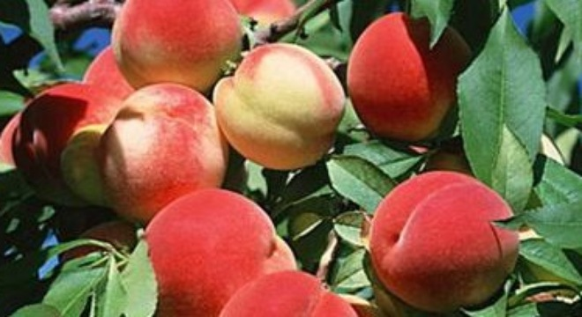
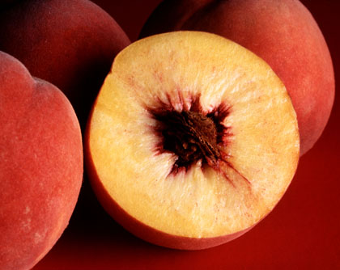
Những quả đào
Tập đọc
Quả đào có vị chua ngọt, quả có màu hơi vàng, hơi đỏ, vỏ mượt như nhung, cùi thịt trắng hoặc vàng.

Slide 5
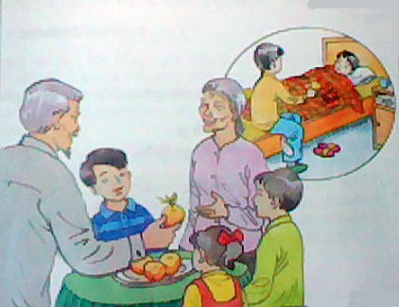
Những quả đào
Tập đọc

Slide 6
Luyện đọc câu

Slide 7
Luyện đọc đoạn
Đoạn 1: “ Sau một chuyến đi xa … có ngon không? ”
Đoạn 2: “Cậu bé Xuân … hài lòng nhận xét”
Đoạn 3: “Cô bé Vân … thơ dại quá ”
Đoạn 4: Còn lại

Slide 8
Giọng đọc:
-Người dẫn chuyện: đọc chậm rãi, nhẹ nhàng.
-Người ông: giọng ôn tồn, tình cảm. Câu cuối bài khi ông nói với Việt giọng vui vẻ, tự hào.
-Xuân: đọc với giọng hồn nhiên, vui vẻ.
-Vân: đọc với giọng ngây thơ.
-Việt: đọc với giọng rụt rè, lúng túng.

Slide 9
Luyện đọc đoạn
Đoạn 1: “Sau một chuyến đi xa … có ngon không?”

Slide 10
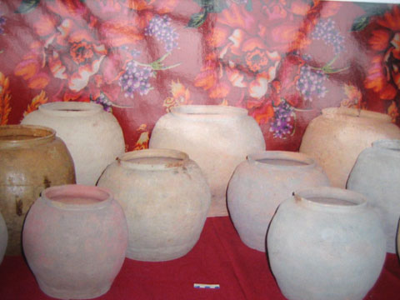
Luyện đọc đoạn
Đoạn 1: “Cậu bé Xuân… hài lòng nhận xét.”
Cái vò: Đồ đựng bằng đất nung, miệng tròn, thân phình ra, đáy thót lại.

Slide 11
Hài lòng: vừa ý, ưng ý
Đặt câu với từ hài lòng

Slide 12
Luyện đọc đoạn
Đoạn 3: “Cô bé Vân… thơ dại quá.”
Thơ dại: còn bé quá chưa biết gì?

Slide 13
Luyện đọc đoạn
Đoạn 4: “Thấy Việt chỉ chăm chú… đứa cháu nhỏ”
Em hiểu nhân hậu có nghĩa là như thế nào?
Nhân hậu: hiền lành và giàu lòng thương người, chỉ muốn đem lại những điều tôt lành cho người khác.

Slide 14
Thi đọc đoạn
Luyện đọc nhóm đôi

Slide 15
Luyện đọc đồng thanh

Slide 16



Chúc các em học sinh chăm ngoan, học giỏi!

